Slide 1
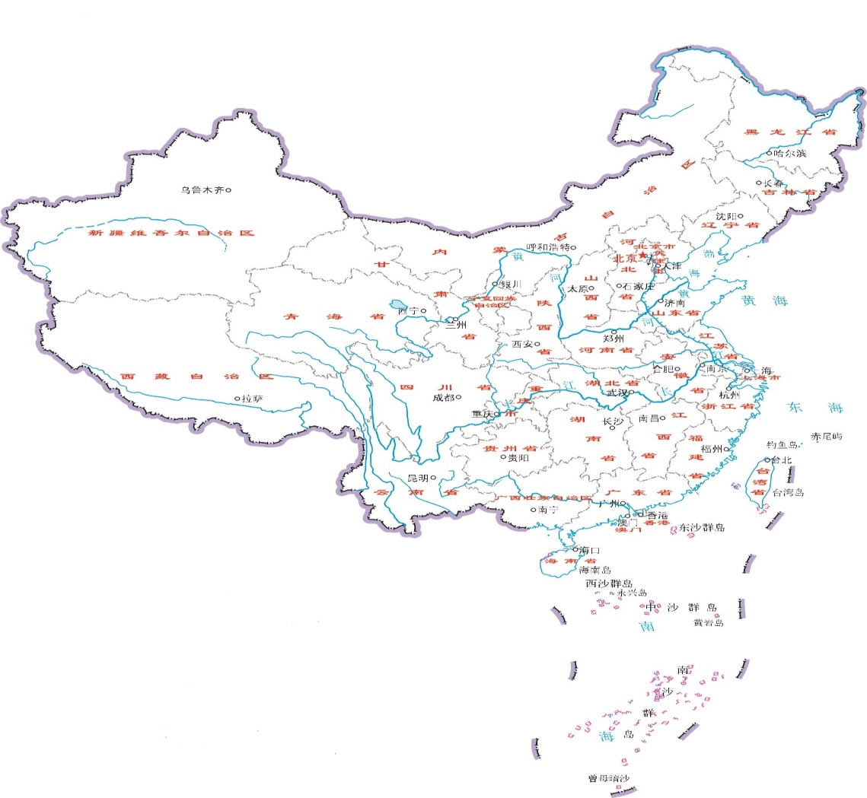
利用我校慕课开展混合式教学
吉林：使用院校，1所
吉林财经大学，待定；
黑龙江：使用院校，1所
黑龙江东方学院，选课1门。
28所高校，169门次课程
辽宁：使用院校，1所
大连医科大学，选课1门。
北京：使用院校，6所
北京第二外国语学院，选课16门；
北京邮电大学，选课5门；
中国人民公安大学，选课5门；
北京师范大学，选课9门；
北京农学院，选课2门；
北京服装学院，选课13门。
内蒙古：使用院校，1所
呼伦贝尔学院，选课19门。
新疆：使用院校，1所
新疆医科大学厚博学院，选课16门。
天津：使用院校，3所
天津财经大学，选课5门；
中国民航大学，选课13门；
天津师范大学选课1门。
重庆：使用院校，1所
西南大学，选课7门。
江苏：使用院校，1所
苏州大学，选课1门。
湖南：使用院校，1所
湖南大学，选课4门。
上海：使用院校，1所
东华大学，选课1门。
贵州：使用院校，1所
贵州师范学院双创学院，选课6门。
广西：使用院校，1所
广西大学，选课17门。
浙江：使用院校，3所
金华职业技术学院，选课5门；
宁波大学，选课2门；
宁波城市职业技术学院，选课2门。
广东：使用院校，3所
华南理工大学 ，选课7门；
哈尔滨工业大学深圳研究生院，选课2门；
华南农业大学，选课5门。
山东：使用院校，1所
泰山学院，选课1门；
福建：使用院校，1所
集美大学，选课2门。
说明：数据截至2017年12月4日
Notes:
加强清华与地方教育厅及高校的合作，促进优质高等教育资源共享

